Slide 1
«Каша – здоровье наше»
МБОУ СОШ с.Булун-Терек им.Кара-оол В.Х.
Повар Сарыг-Нава Олеся Владимировна

Slide 2
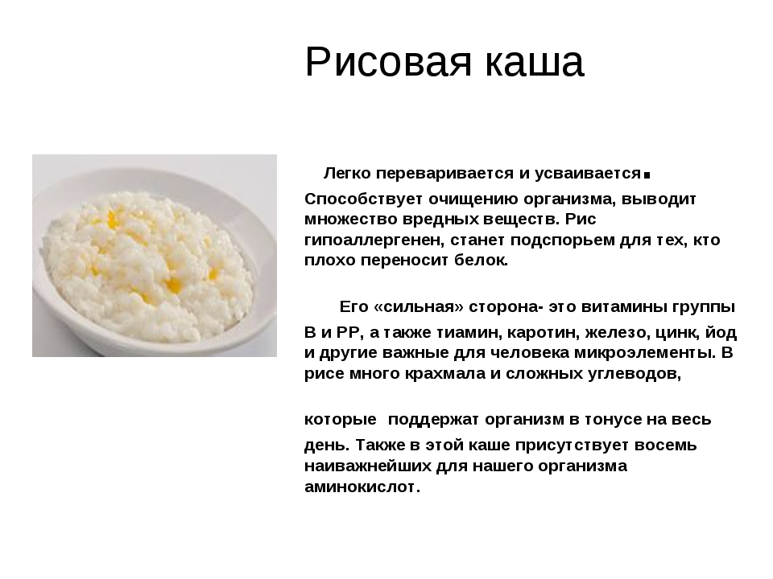
Польза рисовой каши

Slide 3
Школьный завтрак
Каша молочная рисовая вязкая.
Состав:
Крупа рисовая, сахар, молоко, соль, вода, масло сливочное.
Технология приготовления:
Крупу перебирают, промывают несколько раз, засыпают в кипящее молоко и воду, проваривают 15-20 мин., добавляют сахар и варят до готовности. При отпуске поливают сливочным маслом.
Какао с молоком.
Состав:
Какао-порошок, молоко, вода, сахар.
Технология приготовления:
Какао-порошок смешивают с сахаром, добавляют небольшое количество кипятка и растирают в однородную массу, затем при непрерывном помешивании вливают горячее молоко, остальной кипяток и доводят до кипения.
Хлебобулочные изделия

Slide 4
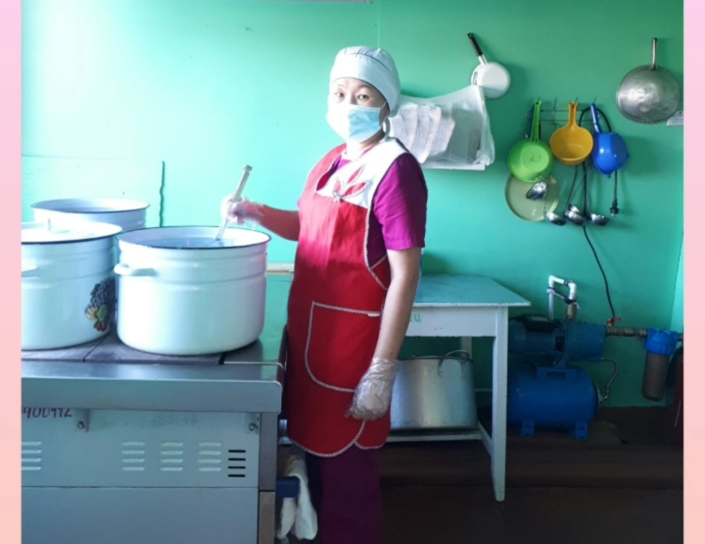
Заливаем молоко и кипятим

Slide 5
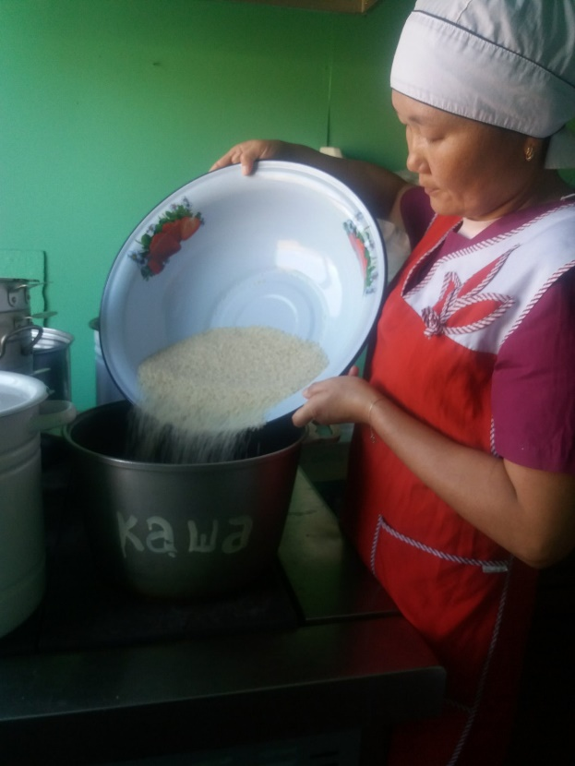
Засыпаем рис

Slide 6
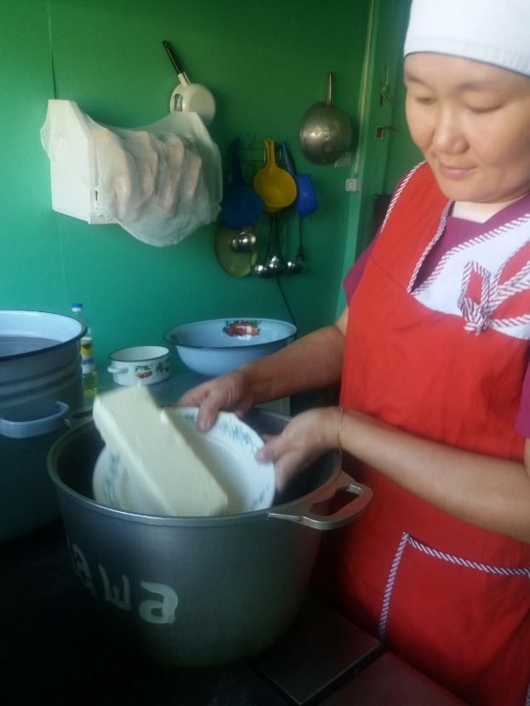
Добавляем масло

Slide 7
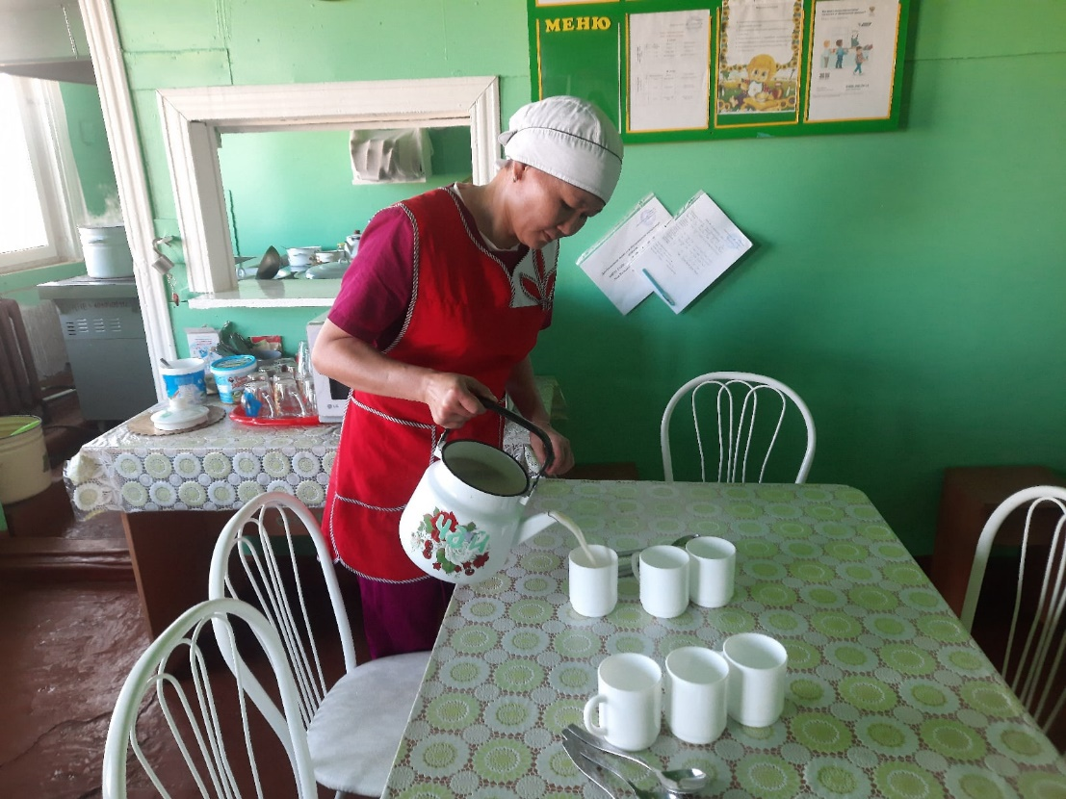
Какао с молоком или чай с молоком

Slide 8
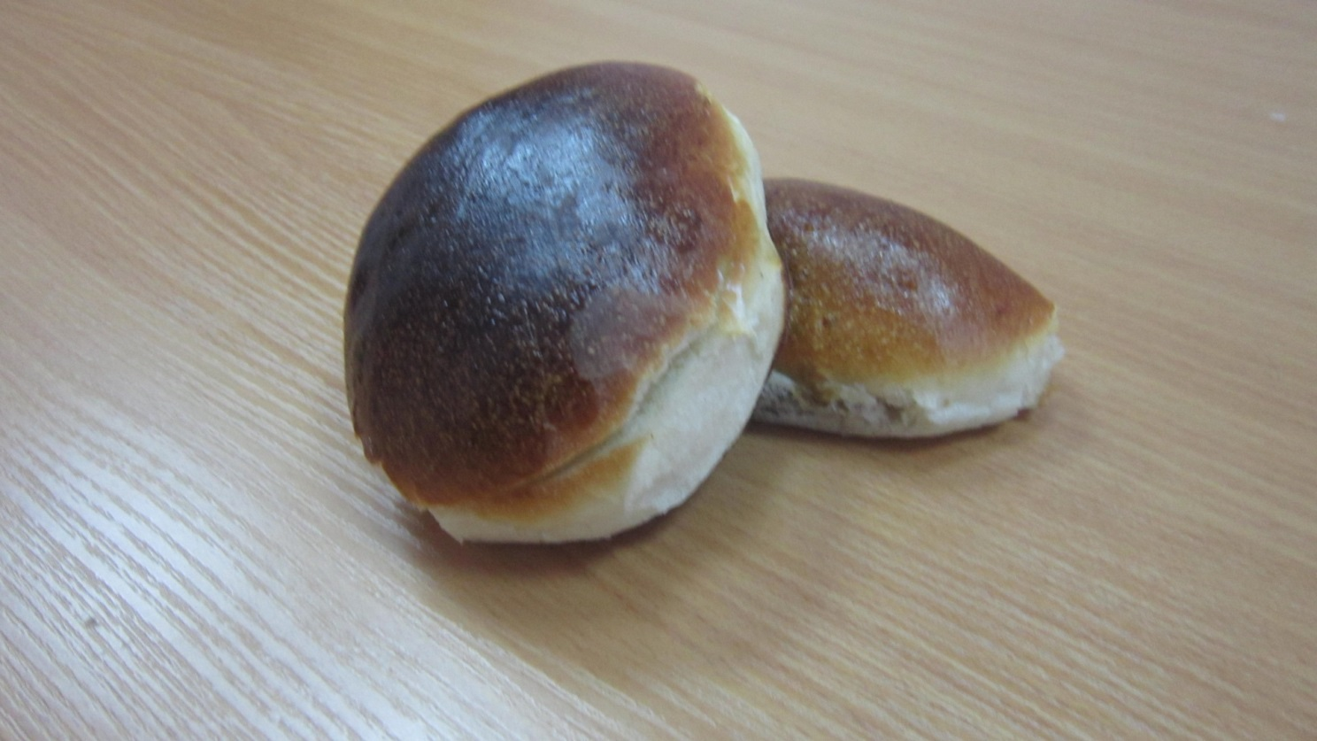
Хлебобулочные изделия

Slide 9
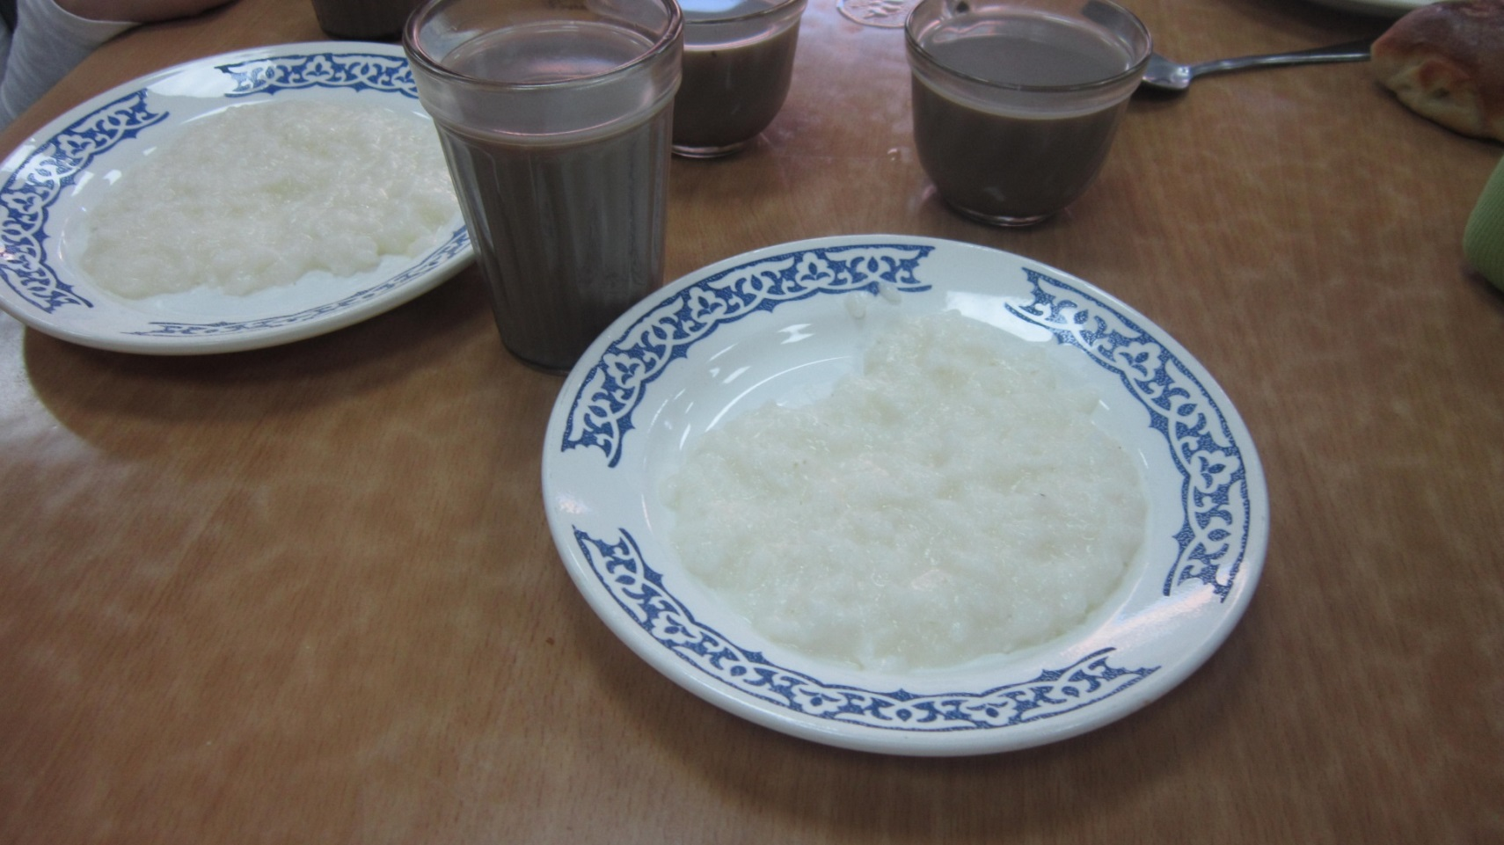
Завтрак готов! Приятного аппетита!

